Slide 1
2018 ŞUBAT AYI TÜRKİYE VE MALATYA EKONOMİSİNDEKİ GELİŞMELER
Doç. Dr. Ahmet UĞUR
Malatya Ticaret Borsası Akademik Danışmanı

Slide 2
Dış Ticaret Verileri (Milyon Dolar, Gümrük ve Ticaret Bakanlığı)

Slide 3
Dış Ticaret Verileri
2018 yılı Şubat ayında geçen yılın aynı ayına göre;
İhracat, % 9,02 artarak 13 milyar 182 milyon dolar,
İthalat, % 19,64 artarak 18 milyar 936 milyon dolar,
Dış ticaret hacmi, % 15,04 artarak 32 milyar 118 milyon dolar,
Dış ticaret açığı, % 54,00 artarak 5 milyar 754 milyon dolar olarak gerçekleşmiştir.
İhracatın ithalatı karşılama oranı 2017 yılı Şubat ayında % 76,4 iken, 2018 yılı Şubat ayında % 69,6 olarak gerçekleşmiştir.

Slide 4
Ülkelere Göre İhracat (Milyon Dolar, Gümrük ve Ticaret Bakanlığı)

Slide 5
Ülkelere Göre İthalat (Milyon Dolar, Gümrük ve Ticaret Bakanlığı)

Slide 6
Kurulan Kapanan Şirket Verileri (TOBB)
İLAN TÜRÜ | ŞİRKET TÜRÜ | OCAK 2018 | ARALIK 2017 | Bir Önceki Aya Göre Değişim (%) | OCAK 2017 | Bir Önceki Yılın Aynı Ayına Göre Değişim (%)
Kurulan* | Şirket | 9.535 | 5.921 | 61,04 | 6.210 | 53,54
 | Kooperatif | 96 | 77 | 24,68 | 65 | 47,69
 | Ger.Kişi Tic.İşl. | 4.937 | 3.937 | 25,40 | 5.176 | -4,62
Tasfiye | Şirket | 1.483 | 1.323 | 12,09 | 1.181 | 25,57
 | Kooperatif | 54 | 61 | -11,48 | 61 | -11,48
Kapanan** | Şirket | 2.211 | 2.015 | 9,73 | 1.929 | 14,62
 | Kooperatif | 206 | 148 | 39,19 | 213 | -3,29
 | Ger.Kişi Tic.İşl. | 2.803 | 1.704 | 64,50 | 2.845 | -1,48

Slide 7
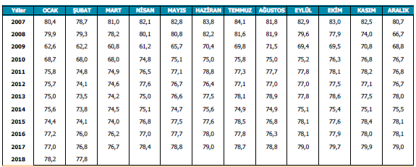
İmalat Sanayi Kapasite Kullanım Oranı (Ağırlıklı Ortalama, %, TCMB)

Slide 8
Sanayi Üretim Endeksi (TÜİK) (Mevsim ve Takvim Etkisinden Arındırılmış, 2010=100)

Slide 9
İşgücü İstatistikleri Kasım 2017 (Mevsim Etkilerinden Arındırılmamış, TÜİK)
Yıllar- Years |  | İşgücüne katılma oranı (%) | İşsizlik oranı (%) | Tarım dışı işsizlik oranı (%) | İstihdam oranı (%)
2005 | Yıllık | 44,9 | 9,5 | 12,0 | 40,6
2006 | Yıllık | 44,5 | 9,0 | 11,1 | 40,5
2007 | Yıllık | 44,3 | 9,2 | 11,2 | 40,3
2008 | Yıllık | 44,9 | 10,0 | 12,3 | 40,4
2009 | Yıllık | 45,7 | 13,1 | 16,0 | 39,8
2010 | Yıllık | 46,5 | 11,1 | 13,7 | 41,3
2011 | Yıllık | 47,4 | 9,1 | 11,3 | 43,1
2012 | Yıllık | 47,6 | 8,4 | 10,3 | 43,6
2013 | Yıllık | 48,3 | 9,0 | 10,9 | 43,9
2014 | Yıllık | 50,5 | 9,9 | 12,0 | 45,5
2015 | Yıllık | 51,3 | 10,3 | 12,4 | 46,0
2016 | Kasım | 52,1 | 12,1 | 14,3 | 45,8
 | Aralık | 51,6 | 12,7 | 14,9 | 45,1
 | Yıllık | 52,0 | 10,9 | 13,0 | 46,3
2017 | Ocak | 51,5 | 13,0 | 15,2 | 44,8
 | Şubat | 51,8 | 12,6 | 14,8 | 45,3
 | Mart | 52,2 | 11,7 | 13,7 | 46,1
 | Nisan | 52,7 | 10,5 | 12,4 | 47,2
 | Mayıs | 53,0 | 10,2 | 12,2 | 47,7
 | Haziran | 53,4 | 10,2 | 12,2 | 48,0
 | Temmuz | 53,7 | 10,7 | 13,0 | 48,0
 | Ağustos | 53,7 | 10,6 | 12,8 | 48,0
 | Eylül | 53,6 | 10,6 | 12,8 | 47,9
 | Ekim | 53,1 | 10,3 | 12,3 | 47,6
 | Kasım | 52,8 | 10,3 | 12,2 | 47,3

Slide 10
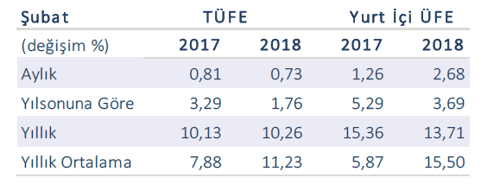
Enflasyon Oranları (İş Bankası)

Slide 11
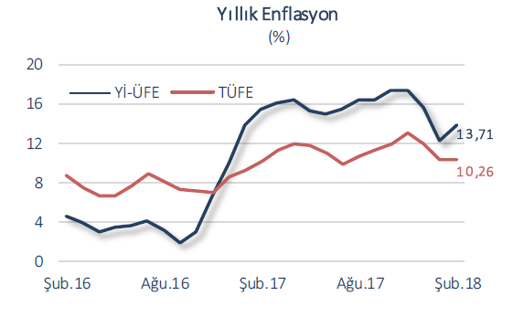

Slide 12
Enflasyon Oranları
TÜFE Şubat’ta aylık bazda % 0,73 oranında artarak piyasa beklentisinin üzerinde gerçekleşti.
Yurt İçi ÜFE (Yİ-ÜFE)’de Şubat ayında aylık bazda %2,68 ile Ocak 2017’den bu yana en hızlı yükselişini kaydetti.
Yıllık TÜFE enflasyonu yüksek baz etkisiyle Ocak ayının ardından Şubat’ta da düşüşünü sürdürerek % 10,26’ya geriledi.
Yİ-ÜFE’deki yıllık artış ise %13,71 düzeyine çıktı.
Ana harcama grupları arasında Şubat ayı enflasyonuna en fazla katkıyı 52 baz puan ile gıda ve alkolsüz içecekler grubu yaptı.
Bu dönemde Yİ-ÜFE’yi en fazla yukarı çeken alt sektör ise 136 baz puan ile elektrik, gaz üretim ve dağıtımı oldu.

Slide 13
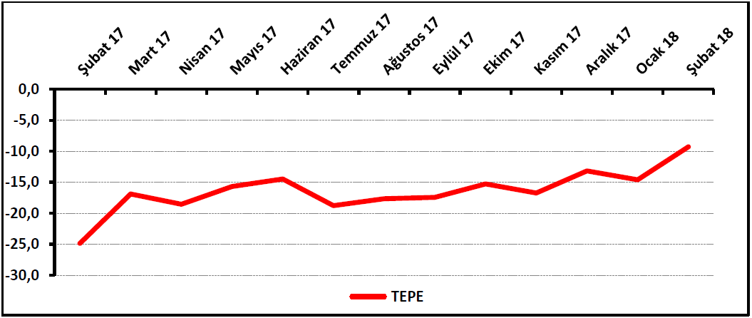
TEPAV Perakende Güven Endeksi (TEPE)

Slide 14
TEPAV Perakende Güven Endeksi (TEPE)
2018 yılına düşüşle başlayan Perakende güveni bir önceki aya göre 5,3 puan, bir önceki yılın aynı dönemine göre ise 15,5 puan yükselerek, Şubat ayında -9,3 değerini aldı.
Perakende güveninin geçen yıla ve geçen aya göre artışında, geçtiğimiz 3 ayda işlerin gelişimi ve önümüzdeki 3 aya ilişkin satış beklentilerindeki iyileşme etkili oldu.
Önümüzdeki 3 ayda tedarikçilerden sipariş, satış ve istihdam beklentileri hem Şubat 2017 hem de Ocak 2018’e göre arttı.
“Elektrikli ev aletleri, radyo ve televizyonlar” sektörü, Şubat ayında perakende güveninde en çok artış gösteren sektör oldu.
AB-28 ve Euro Bölgesi ile karşılaştırıldığında Türkiye geçen yıla göre daha iyi performans sergiledi.

Slide 15
2017 Kasım Kısa Vadeli Dış Borç İstatistikleri (Milyon Dolar, TCMB)

Slide 16
2017 Kasım Kısa Vadeli Dış Borç İstatistikleri (Milyon Dolar, TCMB)

Slide 17
2017 Kasım Kısa Vadeli Dış Borç İstatistikleri
Kısa vadeli dış borç stoku 2017 Kasım ayı itibarıyla 2016 yılsonuna göre 13,7 milyar ABD doları artmış ve yaklaşık 111,7 milyar ABD doları olarak gerçekleşmiştir.
Aynı dönemde bankalar kaynaklı kısa vadeli dış borç stoku 4,2 milyar ABD doları artarak 61,6 milyar ABD dolarına, diğer sektörler kaynaklı kısa vadeli dış borç stoku da 9,5 milyar ABD doları artarak 50,1 milyar ABD dolarına ulaşmıştır.
Kısa vadeli dış borç stokunun %55,1’i bankalar kaynaklı borçlardan oluşmaktadır.
Bankalar kaynaklı borçların %27,5’i ise krediler oluşturmaktadır.
Bankaların yurt dışından kullandıkları kısa vadeli krediler 2017 yılı Kasım ayı itibarıyla yaklaşık 16,9 milyar ABD doları olarak gerçekleşmiştir.
Bu rakam, kısa vadeli kredilerde 2016 yılsonuna göre %15,1’lik bir artış yaşandığı anlamına gelmektedir.
Aynı dönemde yurt dışı yerleşiklerin döviz tevdiat hesabı %17,4 oranında, banka mevduatları %2,5 oranında artarken, TL cinsinden mevduatları %6,3 oranında azalmıştır.

Slide 18
2017 Kasım Özel Sektörün Yurt Dışından Sağladığı Kredi Borcu Gelişmeleri (TCMB)

Slide 19
Özel Sektörün Yurt Dışından Sağladığı Uzun Vadeli Kredi Borcu (TCMB)

Slide 20
Özel Sektörün Yurt Dışından Sağladığı Kısa Vadeli Kredi Borcu (TCMB)

Slide 21
2017 Kasım Özel Sektörün Yurt Dışından Sağladığı Kredi Borcu Gelişmeleri
2017 yılı Kasım sonu itibarıyla özel sektörün yurt dışından sağladığı uzun vadeli kredi borcu 2016 yılsonuna göre%7,3 (~14,8 milyar dolar) artarak yaklaşık 217,7 milyar ABD doları olmuştur.
Aynı dönemde kısa vadeli kredi borcu ise %31,3’lük bir artışla 18,8 milyar ABD doları seviyesine yükselmiştir.
Böylelikle toplam kredi borcu yaklaşık 19,3milyar ABD doları artarak 236,6 milyar ABD doları seviyesinde gerçekleşmiştir.
Özel sektörün yurt dışından sağladığı uzun vadeli kredi borcunun borçluya göre dağılımı incelendiğinde, finansal kesimin kredi borcunun (%50,8), finansal olmayan kesimin kredi borcundan (%49,2) daha fazla olduğu görülmektedir.
Özel sektörün yurt dışından sağladığı kısa vadeli kredi borcunun borçluya göre dağılımı incelendiğinde, borcun tamamına yakınının finansal kesime ait olduğu görülmektedir.
Finansal kuruluşların kredi borcunun toplam kısa vadeli borçlar içindeki payı %78 iken finansal olmayan kesimin payı %22’dir.

Slide 22
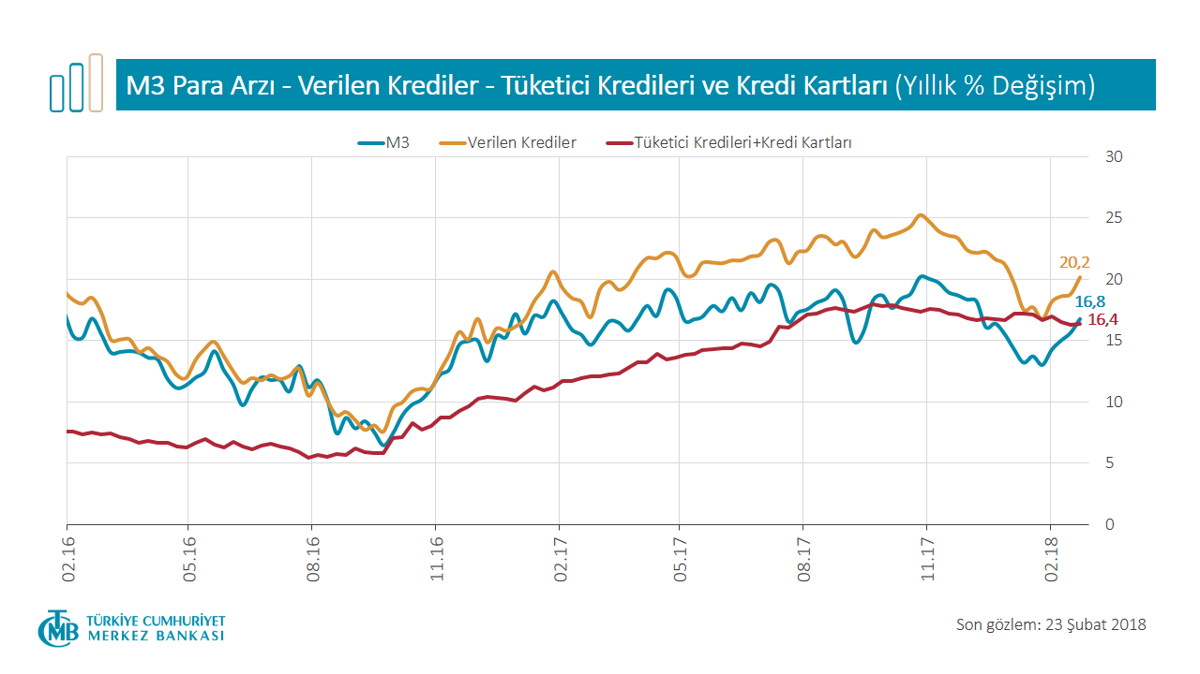

Slide 23
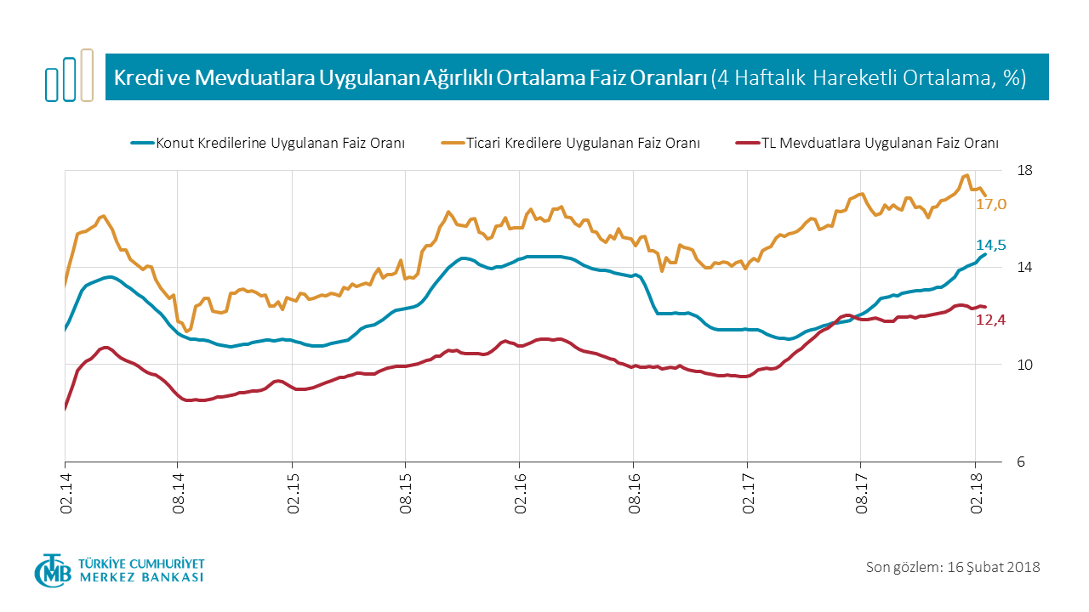

Slide 24
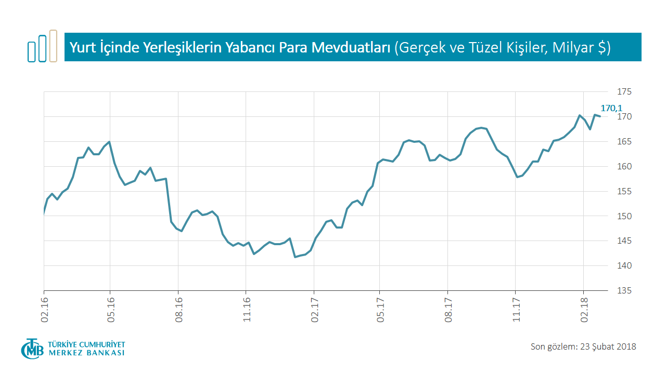

Slide 25
MALATYA EKONOMİSİ

Slide 26
İhracat (Bin Dolar, TİM)
 | 1 OCAK - 28 ŞUBAT
SEKTÖR | 2017 | 2018 | DEĞ.
Çelik | 5,08 | 26,44 | 420,34%
Çimento Cam Seramik ve Toprak Ürünleri | 62,41 | 38,04 | -39,05%
Demir ve Demir Dışı Metaller | 188,82 | 468,28 | 148,00%
Deri ve Deri Mamulleri | 2,78 | 5,86 | 111,10%
Diğer Sanayi Ürünleri | 0,00 | 0,00
Elektrik Elektronik ve Hizmet | 728,51 | 647,08 | -11,18%
Fındık ve Mamulleri | 713,56 | 1.003,83 | 40,68%
Halı | 8,81 | 39,45 | 348,05%
Hazırgiyim ve Konfeksiyon | 20.459,05 | 19.008,23 | -7,09%
Hububat, Bakliyat, Yağlı Tohumlar ve Mamulleri | 1.564,75 | 1.581,29 | 1,06%
İklimlendirme Sanayii | 56,62 | 103,68 | 83,10%
Kimyevi Maddeler ve Mamulleri | 389,95 | 659,93 | 69,24%
Kuru Meyve ve Mamulleri | 23.623,41 | 26.450,69 | 11,97%
Madencilik Ürünleri | 110,20 | 220,88 | 100,44%
Makine ve Aksamları | 652,67 | 802,64 | 22,98%
Meyve Sebze Mamulleri | 552,95 | 630,85 | 14,09%
Mobilya,Kağıt ve Orman Ürünleri | 528,58 | 415,08 | -21,47%
Mücevher | 0,00 | 0,00
Otomotiv Endüstrisi | 5,46 | 12,11 | 121,90%
Savunma ve Havacılık Sanayii | 0,00 | 0,00
Su Ürünleri ve Hayvansal Mamuller | 3.121,92 | 2.521,68 | -19,23%
Tekstil ve Hammaddeleri | 3.203,25 | 4.057,03 | 26,65%
Yaş Meyve ve Sebze | 960,79 | 1.199,71 | 24,87%
TOPLAM | 56.939,58 | 59.892,79 | 5,19%

Slide 27
Malatya Yatırım Teşvik Verileri (Ekonomi Bakanlığı)
Yıllar | Belge Adedi | Yatırım Tutarı (milyon TL) | İstihdam
2013 Ocak | 6 | 19 | 72
2014 Ocak | 3 | 33 | 135
2015 Ocak | 1 | 3 | 50
2016 Ocak | 3 | 10 | 6
2017 Ocak | 5 | 190 | 304
2018 Ocak | 10 | 76 | 646

Slide 28
Malatya’da Kurulan Kapanan Şirket Sayısı (TOBB)
2018 OCAK (BİR AYLIK) |  |  |  |  |  |  |  | 2017 OCAK (BİR AYLIK)
KURULAN |  |  | TASFİYE |  | KAPANAN |  |  | KURULAN |  |  | TASFİYE |  | KAPANAN
ŞİRKET | KOOP. | GER. KİŞİ TİC. İŞL. | ŞİRKET | KOOP. | ŞİRKET | KOOP. | GER. KİŞİ TİC. İŞL. | ŞİRKET | KOOP. | GER. KİŞİ TİC. İŞL. | ŞİRKET | KOOP. | ŞİRKET | KOOP. | GER. KİŞİ TİC. İŞL.
41 | 3 | 32 | 13 | 0 | 5 | 3 | 10 | 31 | 1 | 17 | 7 | 1 | 6 | 0 | 16

Slide 29
Malatya Karşılıksız Çek Tutarları (Bin TL, TBB Risk Merkezi)
Aylar | 2015 | 2016 | 2017 | 2018
Ocak | 4.097 | 14.231 | 8.865 | 11.194
Şubat | 3.861 | 17.605 | 7.358
Mart | 7.132 | 12.571 | 7.001
Nisan | 5.988 | 7.679 | 2.382
Mayıs | 4.177 | 13.551 | 6.916
Haziran | 10.984 | 8.928 | 5.520
Temmuz | 15.496 | 6.932 | 5.651
Ağustos | 14.695 | 15.918 | 2.791
Eylül | 17.434 | 9.943 | 3.848
Ekim | 14.104 | 9.446 | 16.979
Kasım | 24.520 | 10.041 | 7.340
Aralık | 22.584 | 12.230 | 6.174
TOPLAM | 145.072 | 139.077 | 80.770

Slide 30
Malatya Protestolu Senet Tutarları (Bin TL, TBB Risk Merkezi)
Aylar | 2015 | 2016 | 2017 | 2018
Ocak | 3.001 | 2.554 | 4.162 | 4.136
Şubat | 3.119 | 4.290 | 3.340
Mart | 2.582 | 2.739 | 4.396
Nisan | 2.487 | 2.402 | 3.882
Mayıs | 2.908 | 2.830 | 4.291
Haziran | 3.522 | 3.953 | 4.164
Temmuz | 4.091 | 3.892 | 4.185
Ağustos | 3.291 | 3.814 | 4.278
Eylül | 3.722 | 4.578 | 4.175
Ekim | 4.299 | 3.683 | 6.352
Kasım | 4.284 | 4.462 | 4.143
Aralık | 4.132 | 4.465 | 3.703
TOPLAM | 41.439 | 43.662 | 51.071

Slide 31
Malatya Konut Satışları (TÜİK)
 | 2017 |  |  | 2018
Aylar | İlk Satış | İkinci El Satış | Toplam | İlk Satış | İkinci El Satış | Toplam
Ocak | 350 | 481 | 831 | 287 | 420 | 707
Şubat | 323 | 519 | 842
Mart | 501 | 629 | 1.130
Nisan | 369 | 551 | 920
Mayıs | 348 | 616 | 964
Haziran | 294 | 442 | 736
Temmuz | 365 | 574 | 939
Ağustos | 383 | 592 | 975
Eylül | 677 | 826 | 1.503
Ekim | 379 | 633 | 1.012
Kasım | 459 | 576 | 1.035
Aralık | 535 | 562 | 1.097
Toplam | 4.983 | 7.001 | 11.984

Slide 32
2017 Yılı Malatya Bankacılık İstatistikleri (BDDK)
MEVDUAT |  | KREDİLER
TÜR | TUTAR (Bin TL) | TÜR | TUTAR (Bin TL)
Tasarruf Mevduatı | 4.098.839 | Toplam Nakdi Krediler | 7.986.739
Tasarruf Mevduatı (TL) | 2.725.078 | Nakdi Krediler | 7.655.971
Tasarruf Mevduatı (DTH) | 1.373.761 | Takipteki Alacaklar | 330.768
Diğer Mevduat | 1.006.425 | Gayrinakdi Krediler | 806.545
Diğer Mevduat (TL) | 824.823
Diğer Mevduat (DTH) | 181.602
Toplam Mevduat | 5.105.264

Slide 33
2018 Yılı Malatya Patent ve Marka İstatistikleri (TPMK)
Tür/Ay | Ocak | Şubat | Mart | Nisan | Mayıs | Haziran | Temmuz | Ağustos | Eylül | Ekim | Kasım | Aralık | TOPLAM
Patent Başvuru Sayısı | 1
Faydalı Model Başvuru Sayısı | 1
Marka Başvuru Sayısı | 22
Tasarım Başvuru Sayısı | 1

